Slide 1

ПСИХОЛОГО - ПЕДАГОГИЧЕСКИЕ
УСЛОВИЯ РЕАЛИЗАЦИИ ФГОС ДОО
Поздеева Елена Николаевна,
педагог-психолог
МДОУ «ДС № 251 г. Челябинска»

Slide 2
Основная задача деятельности педагога-психолога: участие в создании психолого-педагогических условий реализации Программы ДОУ
К психолого-педагогическим условиям относится:
Уважение взрослых к человеческому достоинству детей
Построение обр. деятельности на основе взаимодействия взрослых с детьми
Поддержка взрослыми положительного, доброжелательного отношения детей друг к другу
Поддержка родителей в воспитании детей, охране и укреплении их здоровья, вовлечение семей в обр. деятельность
Использование форм и методов , соответствующих возрастным и индивидуальным особенностям детей
Поддержка инициативы и самостоятельности детей в специфических видах деятельности
Возможность выбора детьми материалов, видов активности, участников совместной деятельности и общения
Защита детей от всех форм физического и психического насилия

Slide 3
Педагог-психолог должен чётко определить свою роль в образовательном процессе, уметь конкретизировать свои функциональные обязанности.
Содержание деятельности
педагога-психолога в ДОУ определяет
ФГОС дошкольного образования

Slide 4
Субъекты взаимодействия с педагогом–психологом в дошкольной образовательной организации
Дети
Педагоги
Родители (семья)

Slide 5
Функциональные обязанности педагога-психолога ДОУ в соответствии с новым законодательством
ФГОС
ДО
Психологическая
диагностика
Психологическое проектирование и экспертиза образовательной среды
Развитие компетенции родителей и педагогов
Работа с детьми с ограниченными возможностями здоровья
Реализация мероприятий, обеспечивающих психологическое развитие детей и оказание им коррекционно-развивающей помощи

Slide 6
I.Функциональные обязанности педагога-психолога:
Психологическая диагностика.
Выявление и изучение индивидуально-психологических особенностей детей.
Результаты психологической диагностики могут
использоваться для решения задач психологического сопровождения и проведения квалифицированной коррекции и развития детей
(ст. 3.2.3 ФГОС ДО Приказ Мин. Обр. РФ № 1155 от 17.10.2013 г. )

Slide 7
Ребёнка должны ценить,
а не оценивать!
Определяет зону ближайшего развития.
Составить индивидуальные программы развития.

Slide 8
Направления психологической диагностики
Ранний возраст
Диагностика готовности ребёнка к поступлению в детский сад.
Диагностика нервно-психического развития ребёнка раннего возраста
Дошкольный возраст
Подготовительный к школе возраст
Диагностика готовности ребёнка к школьному обучению
Углублённая диагностика интеллектуальных способностей детей
Диагностика развития познавательных способностей детей
Диагностика детско-родительских отношений
Диагностика эмоционально-личностного развития ребёнка (диагностика коммуникативных навыков, межличностного взаимодействия со сверстниками, диагностика страхов)

Slide 9
II. Функциональные обязанности педагога-психолога:
Психологическое проектирование и
экспертиза образовательной среды, соответствующей индивидуальным, возрастным, психологическим и физиологическим особенностям детей
(п. 8 ст.1.6, ст. 3.3.1, 3.3.2, 3.3.3., 3.3.4 ФГОС ДО Приказ Мин. Обр. РФ № 1155 от 17.10.2013 г. )

Slide 10
Литература:
Непрокина И.В. Безопасная образовательная среда: моделирование, проектирование, мониторинг : учеб. пособие / И.В. Непрокина, О.П. Болотникова, А.А. Ошкина. – Тольятти: Изд-во ТГУ, 2012. – 92 с. : обл.
Баева И. А. Психологическая безопасность в образовании: Монография. — СПб.: Издательство «СОЮЗ», 2002. — 271 с.

Slide 11
При построении развивающей предметно-пространственно среды должна учитываться
«Зона ближайшего развития»
детей конкретной группы

Slide 12
III. Функциональные обязанности педагога-психолога:
Развитие компетентности родителей
Обеспечение поддержки семьи
Формирование умения и навыков в процессе семейного воспитания развивать ребёнка, укреплять его психическое здоровье.
Включение в работу с родителями практико-ориентированных методов.
Развитие профессиональной компетентности педагогических работников
(п. 9 ст.1.6 ФГОС ДО Приказ Мин. Обр. РФ № 1155 от 17.10.2013 г. )

Slide 13
Какие вопросы чаще всего задают родители?

Slide 14
Актуальные темы для родителей:
«Адаптация к дошкольному учреждению».
«Возрастные и психологические особенности детей».
«Кризис 3-х лет».
«Детские страхи».
«Готовность ребенка к школе»

Slide 15
Формы проведения
Групповые консультации. (очно, онлайн).
Вебинары.
Мастер-классы.
Родительское собрание. (один из вопросов).
Тренинги.
Родительские гостиные и т.д.

Slide 16
Актуальные темы для педагогов:
«Возрастные и психологические особенности детей».
«Адаптация к детскому саду»
«Агрессивность»
«Гиперактивность»
«Тревожность»
«Демонстративные дети»
«Аутизм»
«Подготовка к школе»
«Дети с особыми образовательными потребностями»
«Стресс и профилактика стресса»
«Синдром эмоционального выгорания и его профилактика»

Slide 17
Формы проведения:
Консультации (групповые, индивидуальные)
Мастер-классы;
Балинтовские группы.
Тренинги.
Занятия-практикумы.

Slide 18
IV. функциональные обязанности педагога-психолога:
Реализация мероприятий, обеспечивающих психологическое развитие детей и оказание им коррекционно-развивающей помощи
Проведение занятий, обеспечивающих овладение детьми такими видами деятельности, как общение, игра, познавательно-исследовательская деятельность
(ФГОС ДО Приказ Мин. Обр. РФ № 1155 от 17.10.2013 г. )

Slide 19
Основные методы коррекционно – развивающих воздействий:
Игровая терапия
Арт-терапия
Куклотерапия
Песочная терапия
Психогимнастика
Элементы нейропсихологической коррекции
Релаксационные упражнения
Игры по развитию сенсомоторики и тактильной чувствительности
Упражнения для развития познавательных процессов

Slide 20

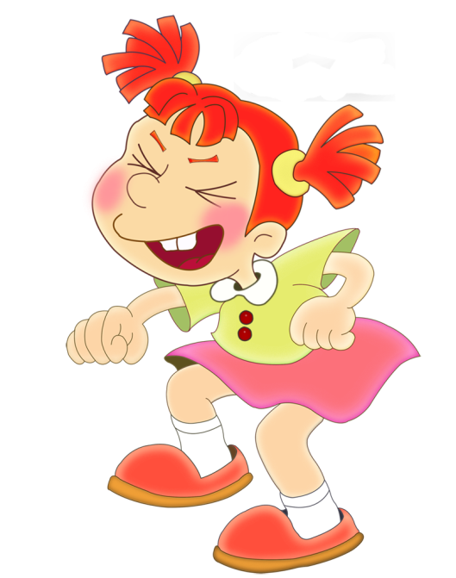

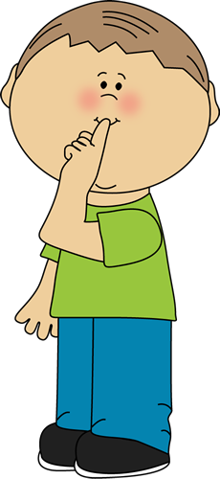
Категории детей с нормативным развитием, нуждающихся в коррекционно-развивающей работе
Гиперактивные
Агрессивные
Тревожные
Испытывающие трудности коммуникации…

Slide 21

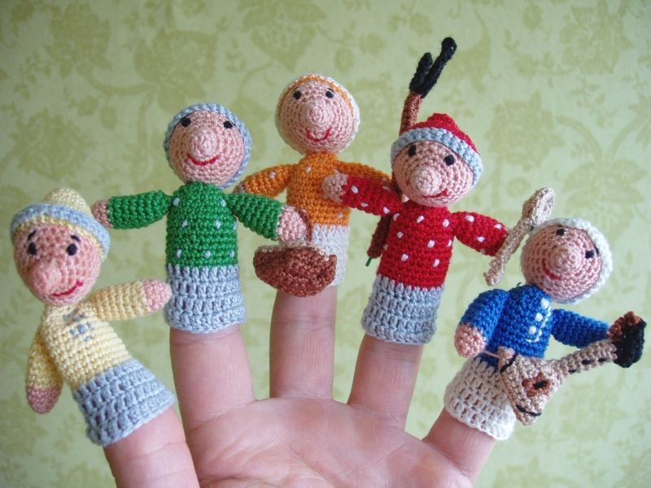
Виды
арт-терапии
- песочная терапия,
-музыкотерапия,
-оригами,
-фототерапия,
-библиотерапия,
-кинотерапия,
-танцевальная терапия,
-игротерапия,
-куклотерапия,
-маскотерапия,
-работа с пластилином, глиной,
- изотерпия и др.

Slide 22
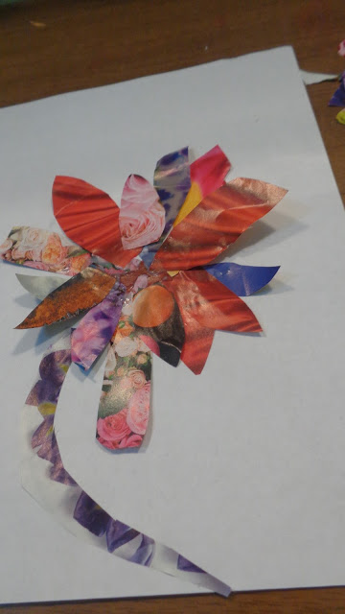
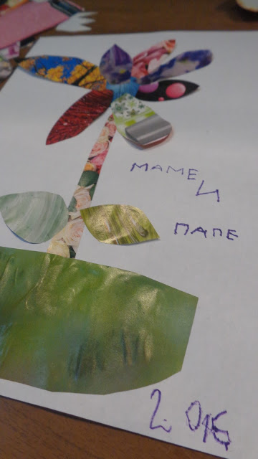
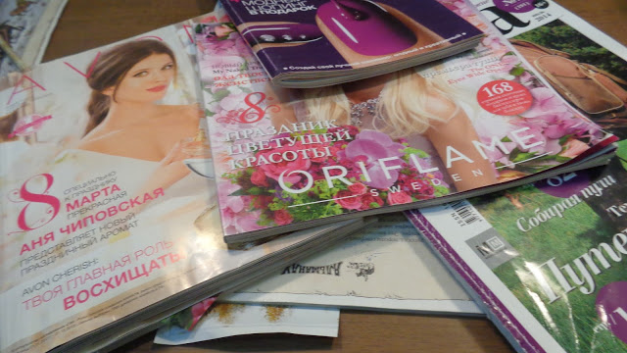
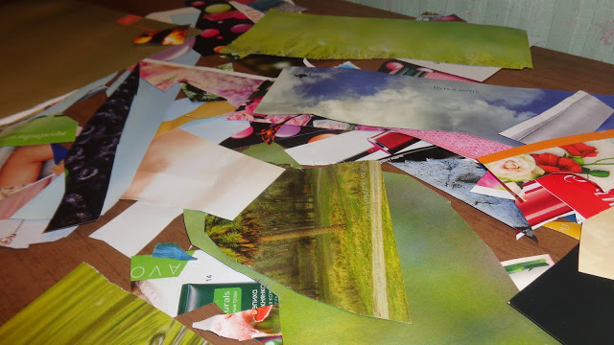
Метод коллажа

Slide 23
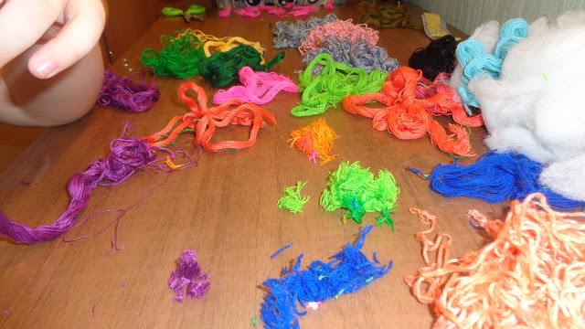
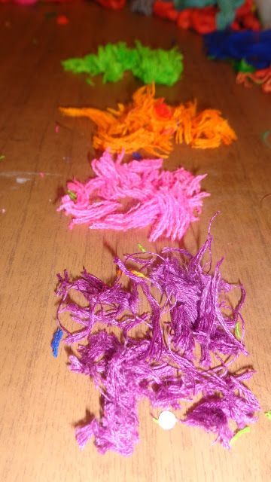
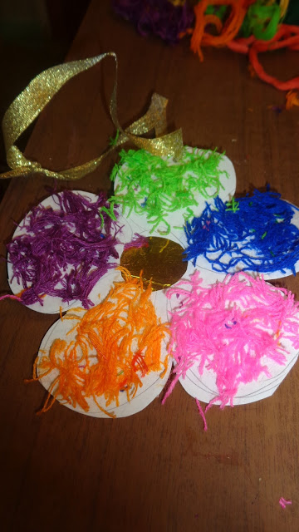
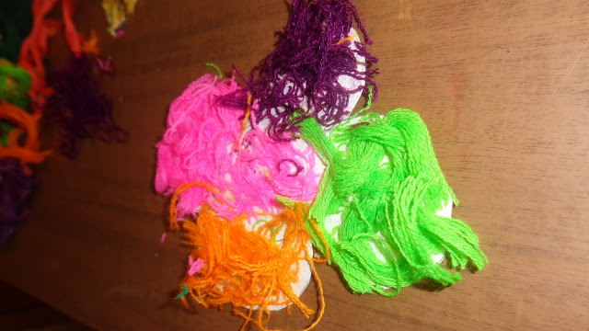
Техника "Цветик-многоцветик"

Slide 24
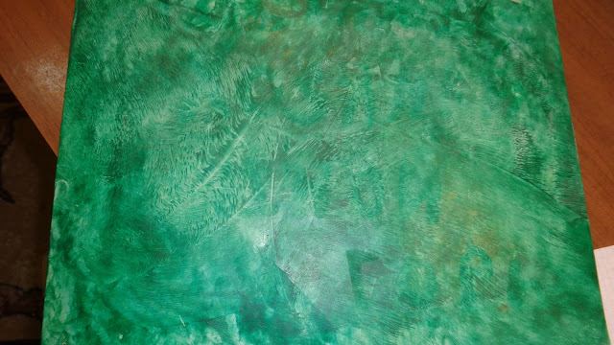
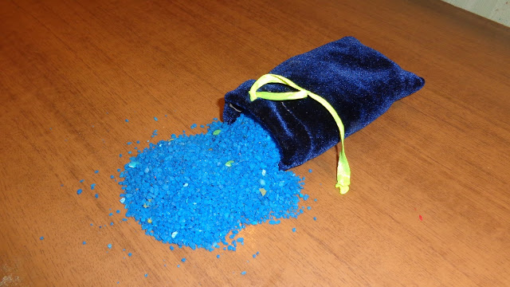

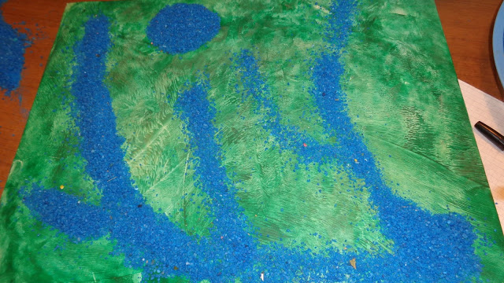
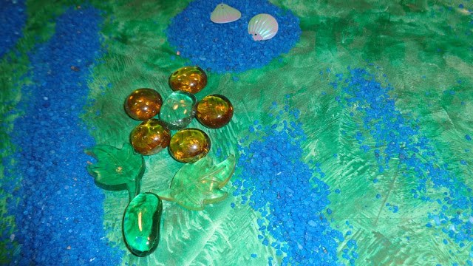
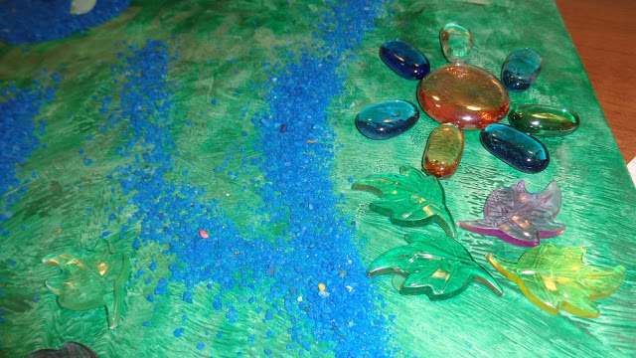
Упражнение «Волшебная страна»

Slide 25
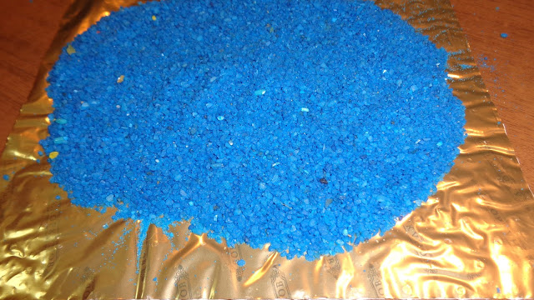
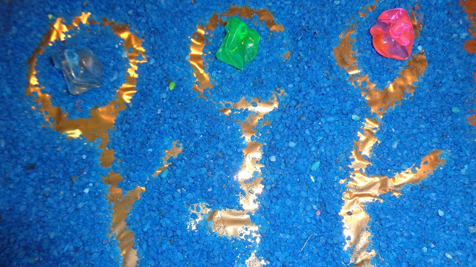
Фон - фольга

Slide 26
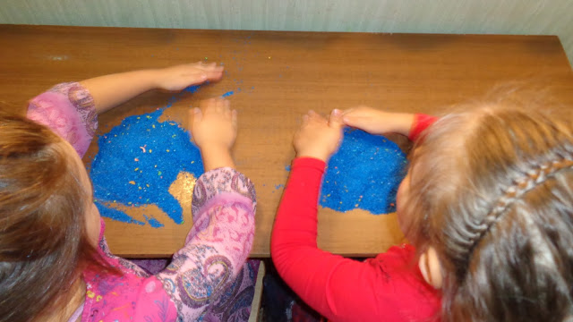
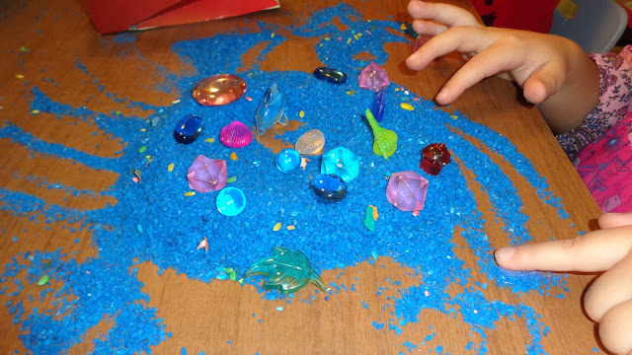
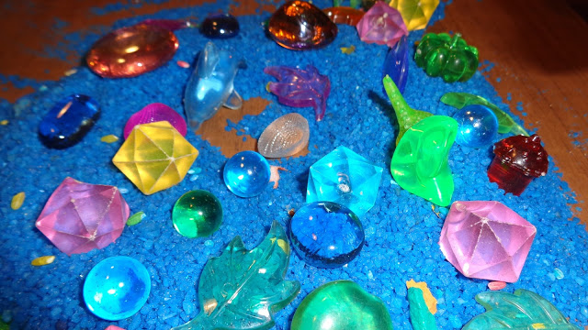
Упражнение «Рисование на столе»

Slide 27
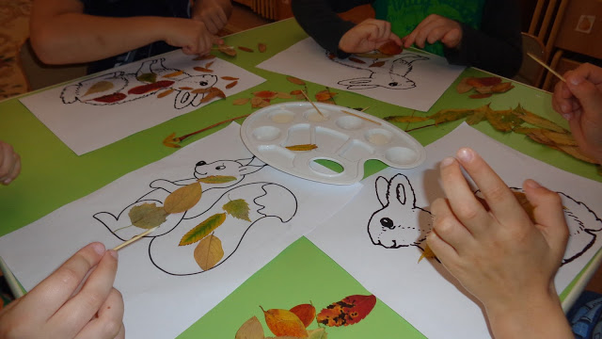
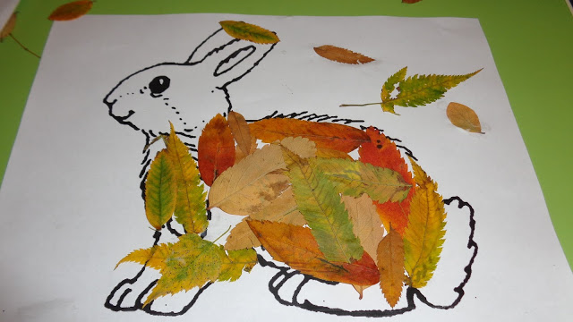
Рисование листьями

Slide 28
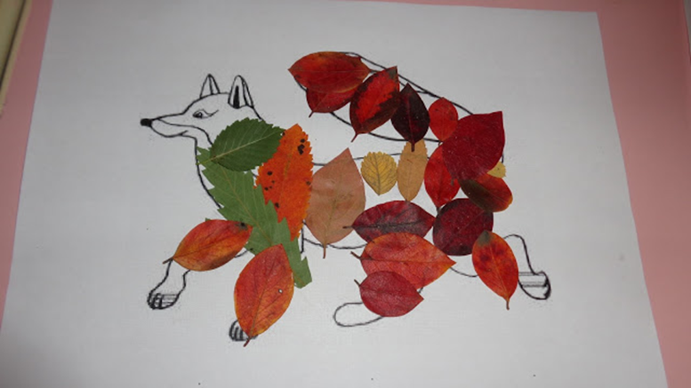
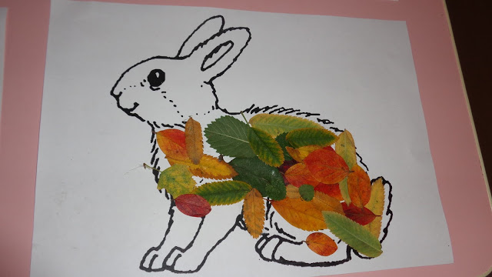

Slide 29
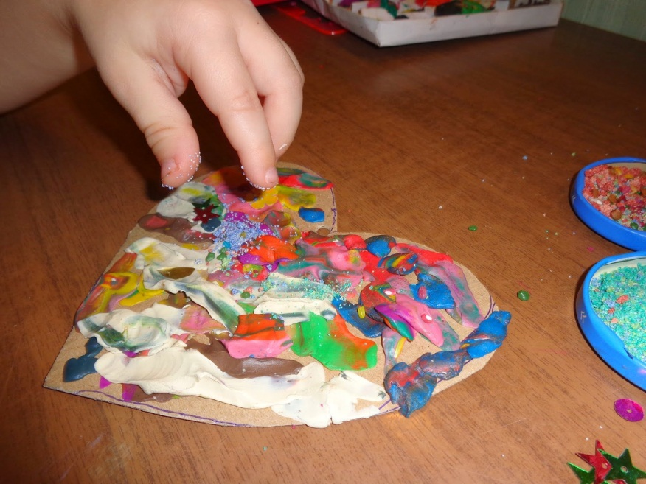
Работа с пластичным материалом

Slide 30
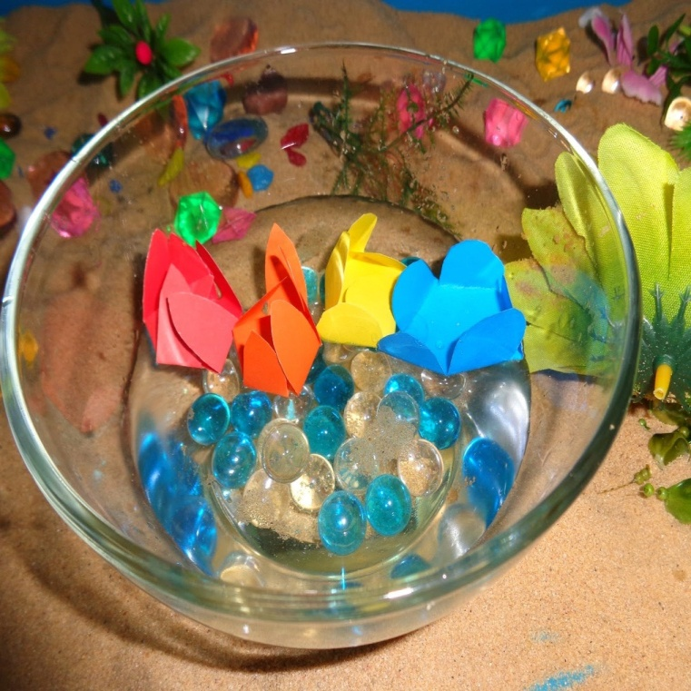
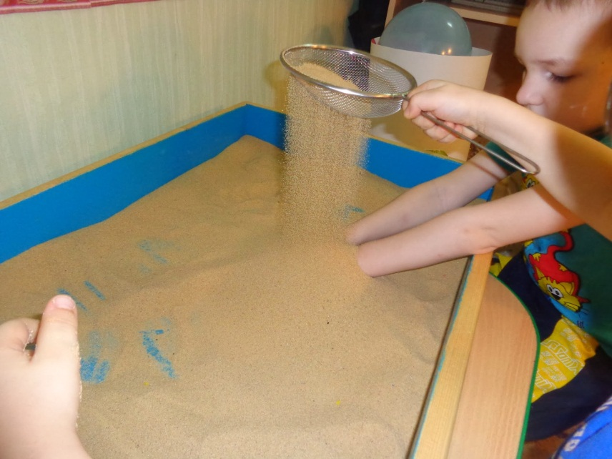
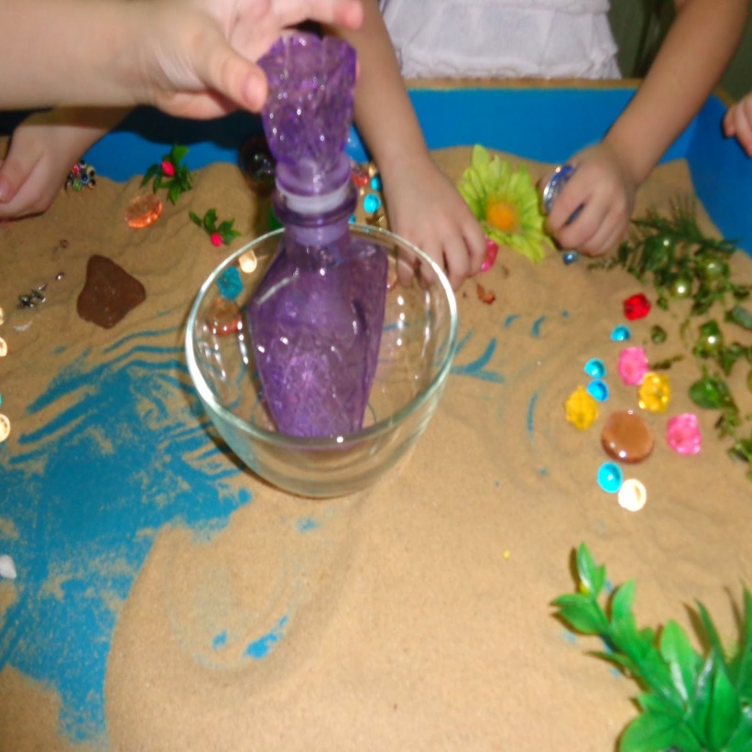
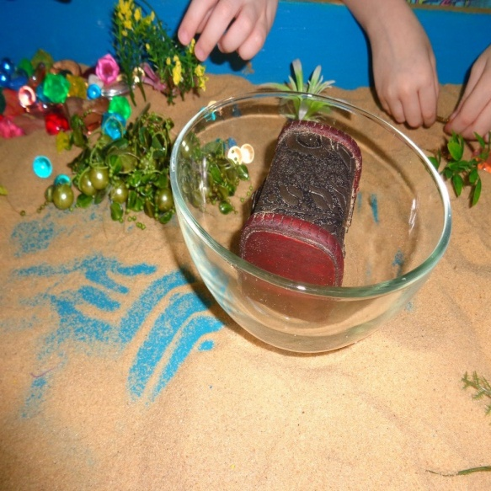
Игры в песок - универсальный метод работы с тревожными детьми

Slide 31
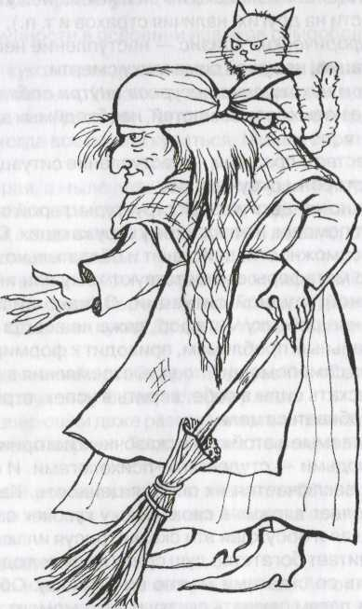

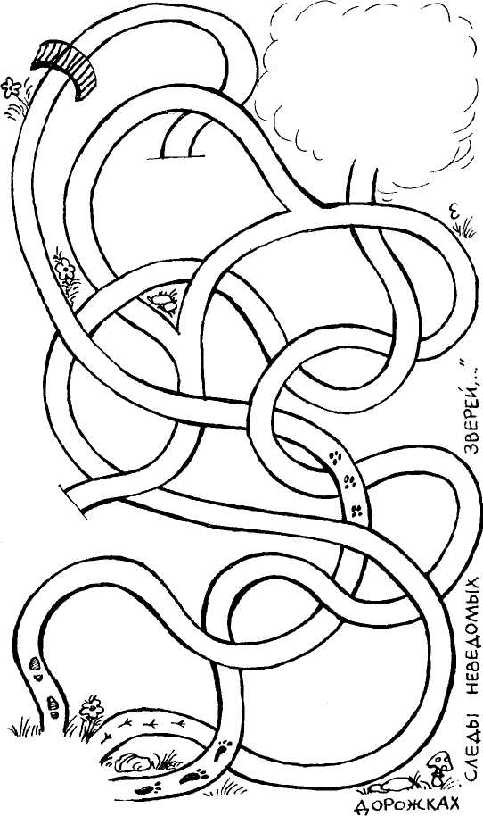
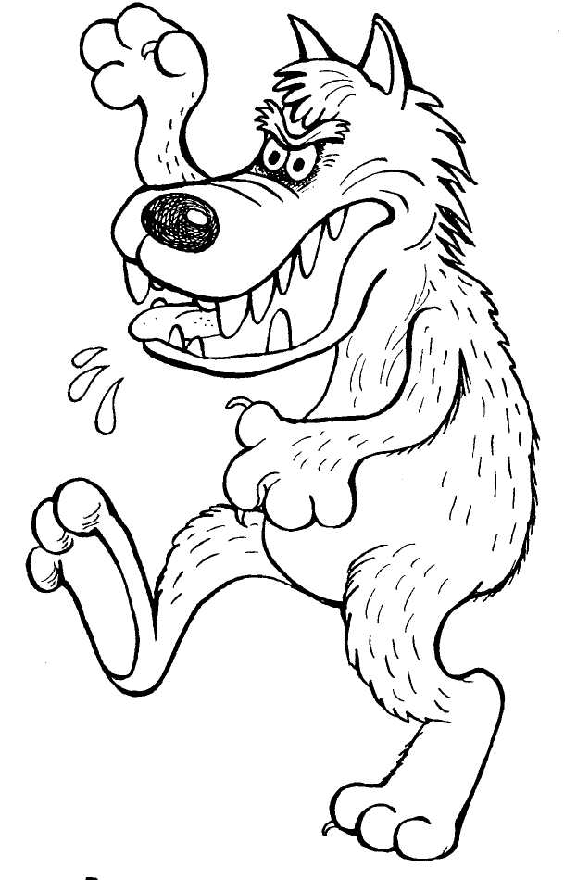
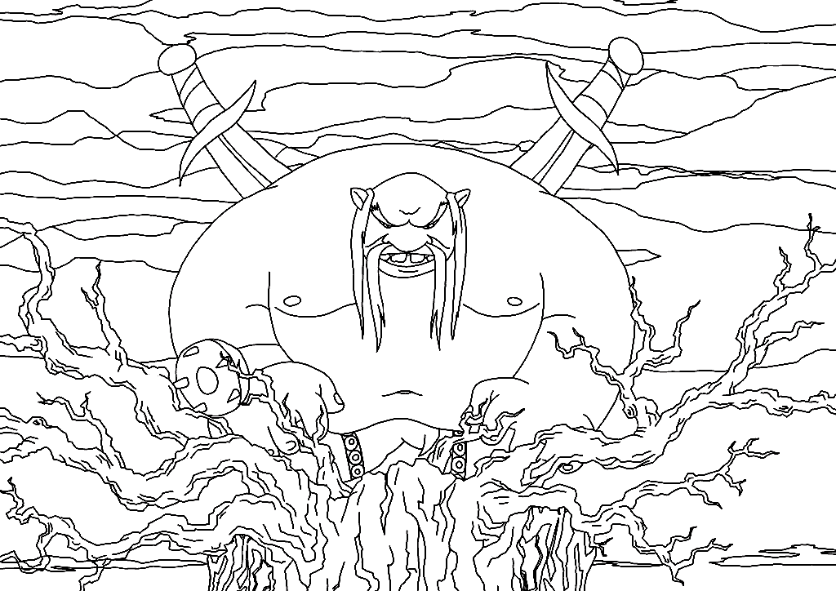
Раскраски для коррекции страхов

Slide 32

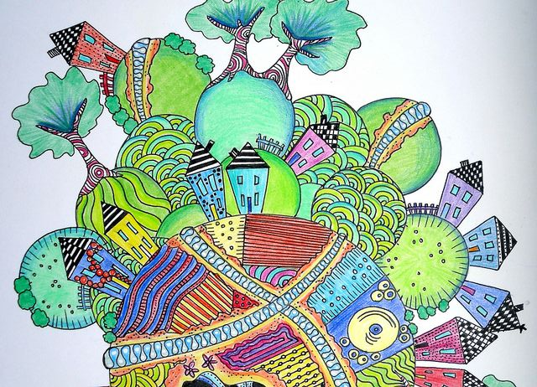
Дудлинг (от английского doodle - бессознательный рисунок), сделанный во время какого-то занятия. Это каракули, черточки, или то, что человек непроизвольно и бесцельно рисует, в то время как его мысли заняты совершенно другим.

Slide 33
1. Работать с ребенком в начале дня, а не вечером.
2. Уменьшить рабочую нагрузку ребенка.
3. Делить работу на более короткие, но более частые периоды. Использовать физкультминутки.
4. Быть драматичным, экспрессивным педагогом.
5. Снизить требования к аккуратности в начале работы, чтобы сформировать чувство успеха.
6. Посадить ребенка во время занятий рядом с взрослым.
7. Использовать тактильный контакт (элементы массажа, прикосновения, поглаживания).
8. Договариваться с ребенком о тех или иных действиях заранее.
9. Давать короткие, четкие и конкретные инструкции.
10. Использовать гибкую систему поощрений и наказаний.
11. Поощрять ребенка сразу же, не откладывая но будущее.
12. Предоставлять ребенку возможность выбора.
13. Оставаться спокойным. Нет хладнокровия - нет преимущества!
Правила работы
с гиперактивными детьми

Slide 34
Правила работы
с агрессивными детьми
1. Быть внимательным к нуждам и потребностям ребенка.
2. Демонстрировать модель неагрессивного поведения.
3. Быть последовательным в наказаниях ребенка, наказывать за конкретные поступки.
4. Наказания не должны унижать ребенка.
5. Обучать приемлемым способам выражения гнева.
6. Давать ребенку возможность проявлять гнев непосредственно после фрустрирующего события.
7. Обучать распознаванию собственного эмоционального состояния и состояния окружающих людей.
8. Развивать способность к эмпатии.
9. Расширять поведенческий репертуар ребенка.
10. Отрабатывать навык реагирования в конфликтных ситуациях.
11. Учить брать ответственность на себя.

Slide 35
Правила работы
с тревожными детьми
1. Избегайте состязаний и каких-либо видов работ, учитывающих скорость.
2. Не сравнивайте ребенка с окружающими.
3. Чаще используйте телесный контакт, упражнения на релаксацию.
4. Способствуйте повышению самооценки ребенка, чаще хвалите его, но так, чтобы он знал, за что.
5. Чаще обращайтесь к ребенку по имени.
6. Демонстрируете образцы уверенного поведения, будьте во всем примером ребенку.
7. Не предъявляйте к ребенку завышенных требований.
8. Будьте последовательны в воспитании ребенка.
9. Старайтесь делать ребенку как можно меньше замечаний.
10. Используйте наказание лишь в крайних случаях.
11. Не унижайте ребенка, наказывая его.

Slide 36
V. Функциональные обязанности педагога-психолога:
Работа с детьми с особыми оразовательными потреностями
Эффективное решение задач диагностики и коррекции нарушений развития и социальной адаптации данной категории детей.
Участие в разработке и реализации индивидуальных образовательных маршрутов для детей с ООП.
(ФГОС ДО Приказ Мин. Обр. РФ № 1155
от 17.10.2013 г.№1155 )

Slide 37
Категории детей с ООП:
- слепые и слабовидящие,
глухие и слабослышащие (позднооглохшие),
с нарушениями опорно-двигательного аппарата,
с расстройствами аутистического спектра,
- с тяжелыми нарушениями речи,
с ЗПР,
с умственной отсталостью,
с множественными нарушениями развития.

Slide 38
Общие рекомендации к построению образовательного процесса в связи с включением детей с ООП
– Необходимо как можно больше узнать об особенностях и возможностях ребенка.
– Нужно постоянно стремиться к повышению у ребенка самооценки.
– Формировать у ребенка активную жизненную позицию, веру в себя и свои силы.
– В связи с тем, что общий темп обучения у ребенка с ООП снижен, ему необходимо предоставлять более широкий спектр возможностей для выполнения заданий, модифицировать их, исходя из потребностей ребенка.

Slide 39
Программа по подготовке детей к школе
Технологии:
КИК
Триз
Блоки Дьенеша
Палочки Кюизенера
Логика-малыш
Судоки
Танграм и т.д.

Slide 40
«Умение ребёнка позитивно общаться, позволяет ему комфортно жить в обществе людей…»
Л.С.Выготский

Slide 41
Полезные ссылки:
Городское профессиональное сообщество педагогов-психологов г. Челябинска - https://sites.google.com/view/gpspsy/главная?authuser=1
МБДОУ «ДС № 251 г. Челябинска» - https://chel-ds251.nubex.ru/
ВИКДОО - https://vikdoo251.ru/

Slide 42

Спасибо за внимание!

